Slide 1
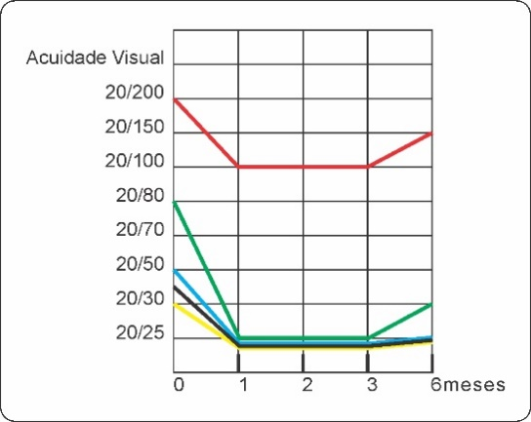
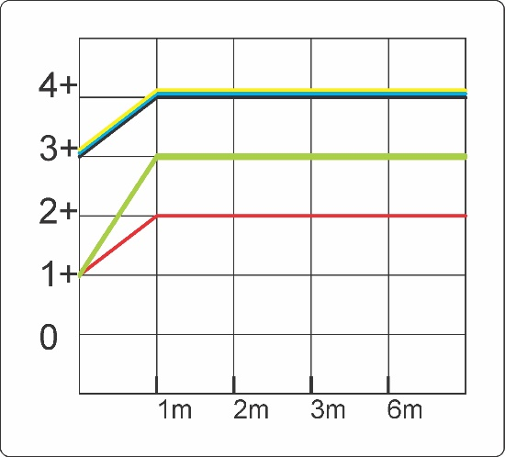
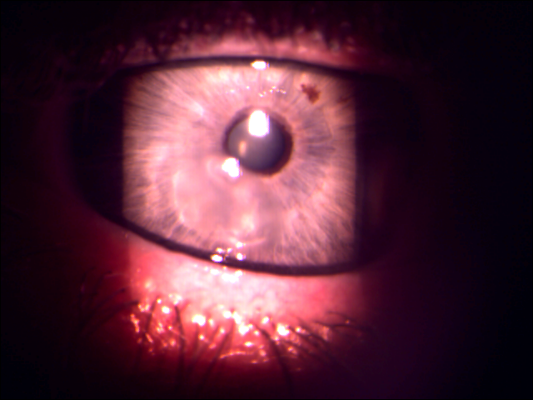
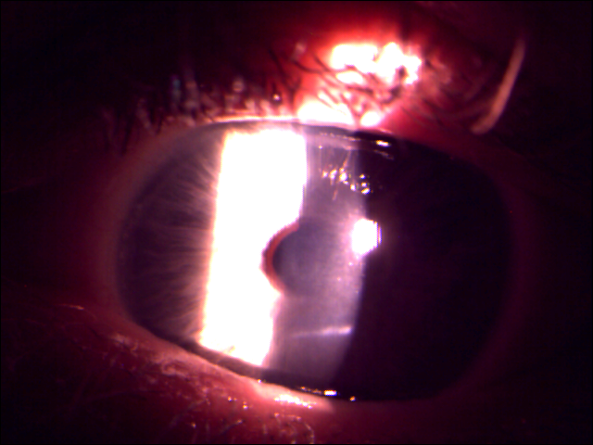
USO DO RIPASUDIL PARA PACIENTES COM DEGENERAÇÃO CORNEANA: UM ESTUDO DE 5 OLHOS
Victor Ferro Berton¹; Heryberto da Silva Alvim²; Pedro Ferro Berton³.
1-Acadêmico de medicina; 2-Médico oftalmologista; 3- Acadêmico de medicina
Palavras chave: Ripasudil; Degeneração corneana; Distrofia de Fuchs; Ceratopatia bolhosa
INTRODUÇÃO
Tabela de evolução da Acuidade Visual
O objetivo deste trabalho é relatar o efeito do Ripasudil no endotélio da córnea em pacientes com degeneração corneana. O Ripasudil é um inibidor da enzima Rho-quinase utilizado no tratamento do glaucoma e hipertensão ocular. No endotélio da córnea, o Ripasudil exerceu função de regeneração em alguns casos. Portanto, essa medicação é estudada para o tratamento de desordens das células endoteliais da córnea. O presente estudo traz uma série de 03 casos de pacientes com quadro de descompensação corneana que receberam o Ripasudil como terapia.
Tabela de evolução da Transparência Corneana
MÉTODOS
Escala de transparência
Três pacientes foram avaliados: dois eram portadores de distrofia de Fuchs (divididos em pacientes 1 e 2, olhos I, II, III, IV) e outro desenvolveu ceratopatia bolhosa pós-catarata (paciente 3, olho V). Utilizaram o Glanatec 0.4% duas vezes ao dia. Os pacientes foram avaliados com 1, 30, 60, 90 e 180 dias. Em cada visita foram avaliadas acuidade visual, biomicroscopia, microscopia especular e fotodocumentação. O objetivo primário foi observar o tempo para o clareamento da córnea, a melhora da AV e as complicações. O colírio foi importado diretamente do fabricante (Kowa Pharmaceutics), por meio de prescrição adequada às exigências da ANVISA. Consentimento foi obtido de todos os pacientes.
meses
Escala de transparência corneana retirada de: Efficacy of Amniotic Membrane Transplantation in Refractory Infective Keratitis Leading to Stromal Thinning, Descematocele and Perforations
RESULTADOS
LEGENDA DAS TABELAS
OLHO I → DISTROFIA DE FUCHS
OLHO II → DISTROFIA DE FUCHS
OLHO III → DISTROFIA DE FUCHS
OLHO IV → DISTROFIA DE FUCHS
OLHO V → PÓS-FACO
A média de idade foi de 62 anos. Dois pacientes eram do sexo masculino (ambos com distrofia de Fuchs (olhos I, II, III, IV) e uma do sexo feminino (ceratopatia bolhosa, olho 5) Os resultados de acuidade visual e transparência corneana ao longo do tempo estão exemplificados nas tabelas. Em todos os olhos foi observada melhora a partir de 30 dias. Ao final de 6 meses, o benefício inicial de clareamento e acuidade visual alcançados foram mantidos. O uso do colírio foi tolerável, os pacientes não se queixaram de desconforto. À biomicroscopia, não foram observados efeitos adversos.
CONCLUSÕES
Houve melhora na acuidade visual de todos os pacientes. A melhora foi mais significativa nos pacientes com distrofia de Fuchs em comparação com a paciente com ceratopatia bolhosa, sendo que a evolução mais evidente aconteceu no paciente 1, olho II (OD). Na literatura discute-se o Ripasudil como uma droga promissora no que se refere ao tratamento de distúrbios do endotélio da córnea, principalmente naqueles relacionados à distrofia de Fuchs. Além disso, os melhores resultados ocorreram nos pacientes que possuíam as melhores acuidades visuais antes do tratamento. Este dado pode sugerir que o Ripasudil tem melhor efeito em pacientes com AV menos prejudicada.
Fig. 1: biomicroscopia de OD do paciente 1 no início do tratamento
REFERÊNCIAS
1.KINOSHITA, S. et al. Injection of Cultured Cells with a ROCK Inhibitor for Bullous Keratopathy. The New England Journal of Medicine, [s.I.], v.378, p.995-1003, 2018.
2.MOLONEY, G. et al. Descemetorhexis Without Grafting for Fuchs Endothelial Dystrophy-Suplementation With Topical Ripasudil. Cornea, [s.I.], v.36, n.6, p.642-648, 2017.
3. GARCERANT, D. et al. Descemet's stripping without endothelial keratoplasty. Current Opinion in Ophthalmology, [s.I.], v.30, n.4, p.275-285, 2019.
4.OKUMURA, N. et al. Rho-Associated Kinase Inhibitor Eye Drop (Ripasudil) Transiently Alters the Morphology of Corneal Endothelial Cells. Investigative Ophthalmology & Visual Science, [s.I], v.36, p.7560-7567, 2015.
5.KOIZUMI, N. et al. New therapeutic modality for corneal endothelial disease using Rho-associated kinase inhibitor eye drops. Cornea, [s.I.], v.33, p.S25-S31, 2014.
Fig. 2: biomicroscopia de OD do paciente 1, trinta dias após o início do tratamento

